Slide 1
БЮДЖЕТ ДЛЯ ГРАЖДАН
к решению «О бюджете муниципального образования
Холм-Жирковского городского поселения Холм-Жирковского района
Смоленской области
на 2022 год и на плановый период
2023 и 2024 годов» от 24.12.2021 г. №29

Slide 2
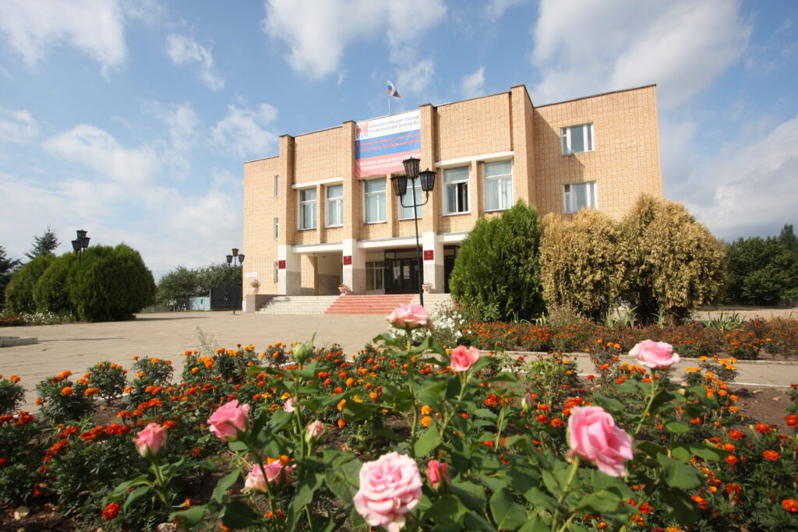
ВСТУПЛЕНИЕ
«Бюджет для граждан» познакомит Вас с положениями проекта важнейшего финансового документа муниципального образования «Холм-Жирковский район» Смоленской области - бюджетом муниципального района.
Каждый житель Холм-Жирковского района является участником формирования бюджета с одной стороны, как налогоплательщик, наполняя доходы бюджета, с другой — он получает часть расходов как потребитель общественных услуг.

Slide 3
ЧТО ТАКОЕ «БЮДЖЕТ ДЛЯ ГРАЖДАН» ?
1
«Бюджет для граждан» – аналитический документ, разрабатываемый в целях предоставления гражданам актуальной информации о проекте бюджета Холм-Жирковского городского поселения Холм-Жирковского района Смоленской области в формате, доступном для широкого круга пользователей.
ЦЕЛИ СОЗДАНИЯ «БЮДЖЕТА ДЛЯ ГРАЖДАН»
Повышение прозрачности формирования и расходования бюджетных средств в Холм-Жирковском городском поселении Холм-Жирковского района Смоленской области.
Повышение ответственности органов местного самоуправления при принятии решений в сфере бюджетной политики.
Формирование положительного Холм-Жирковского городского поселения Холм-Жирковского района Смоленской области.
2

Slide 4
ЧТО ТАКОЕ БЮДЖЕТ?
БЮДЖЕТ – форма образования и расходования денежных средств, предназначенных для финансового обеспечения задач и функций государства и местного самоуправления .
поступления
ДОХОДЫ БЮДЖЕТА
это поступающие в бюджет денежные средства (налоговые, неналоговые доходы и безвозмездные поступления)
РАСХОДЫ БЮДЖЕТА
это выплачиваемые из бюджета денежные средства (социальные выплаты, оказание муниципальных услуг, благоустройство, и другие)
Превышение
доходов над расходами образует положительный остаток бюджета
ПРОФИЦИТ .
При профиците снижается долг и (или) растут
остатки.
Если расходная
часть бюджета превышает доходную, то бюджет формируется с ДЕФИЦИТОМ . При дефиците растет долг и (или) снижаются остатки.
выплаты

Slide 5
Основные параметры бюджета на 2022 – 2024 годы

Slide 6
ДОХОДЫ БЮДЖЕТА
Налоговые доходы - доходы от уплаты налогов, установленных Налоговым кодексом Российской Федерации (федеральные, региональные и местные налоги и сборы, специальные налоговые режимы:
- Налог на доходы физических лиц;
- Налоги на совокупный доход;
- Государственная пошлина;
Другие
Неналоговые доходы – доходы от использования имущества, находящегося в муниципальной собственности, плата за негативное воздействие на окружающую среду, доходы от продажи материальных и нематериальных активов, штрафы, санкции, возмещения
Безвозмездные поступления- поступающие в бюджет денежные средства из других бюджетов бюджетной системы РФ, а так же перечисления от физических и юридических лиц

Slide 7
ОБЩИЙ ОБЪЕМ ДОХОДОВ БЮДЖЕТА НА 2022-2024 гг.
 | Общий объем доходов бюджета | в том числе:
 |  | Налоговые доходы | Неналоговые доходы | Безвозмездные поступления
2022 год | 15 792,30 | 11 957,30 | 235,5 | 3 599,50
2023 год | 13 240,10 | 12 380,20 | 244,8 | 615,1
2024 год | 13 717,60 | 12 868,90 | 254,6 | 594,1

Slide 8
СТРУКТУРА НАЛОГОВЫХ И НЕНАЛОГОВЫХ ДОХОДОВ БЮДЖЕТА НА 2022-2024 гг.

Slide 9
НАЛОГОВЫЕ И НЕНАЛОГОВЫЕ ДОХОДЫ БЮДЖЕТА В 2022-2024 гг. ПО ВИДАМ ДОХОДОВ

Slide 10
ЗЕМЕЛЬНЫЙ НАЛОГ
Земельный налог рассчитывается исходя из кадастровой стоимости имущества.
Земли сельскохозяйственного назначения и сельскохозяйст-венного использования – 0,3%
Земли, занятые жилищным фондом и объектами инженерной инфраструктуры– 0,3 %
Категории налогоплательщиков, имеющих льготы, установленные в соответствии с п.2 ст. 387 НК РФ местными нормативно-правовыми актами :
-Органы местного самоуправления;
-Автономные, бюджетные и казенные учреждения, финансируемые за счет бюджетных средств;
-Дети-сироты;
Ветераны и инвалиды боевых действий и лица, приравненные к ним;
Граждане в возрасте 70 лет и старше;
Государственные бюджетные учреждения, созданные Смоленской областью;
- Инвесторы (физические и юридические лица) в отношении земельных участков, используемых ими для реализации инвестиционного проекта
Категории налогоплательщиков для которых налоговая база уменьшена на 600 квадратных метров
(п.5 ст. 391 НК РФ):
-Герои СССР и Герои РФ;
Полные кавалеры ордена Славы;
-Инвалиды I и II группы;
-Инвалиды с детства;
-Дети-инвалиды;
-Участники ВОВ;
-Участники боевых действий;
-Лица, имеющие трех и более детей;
-Пенсионеры;
-Лица, достигшие 60 и 55 лет (мужчины и женщины соответственно).
Налоговые ставки
Земли для ведения личного подсобного хозяйства, садоводства и огородничества - 0,3 %
Прочие земельные участки – 1,5 %
Земли, предназначенные для объектов обороны, безопасности и таможенных нужд – 0,3 %

Slide 11
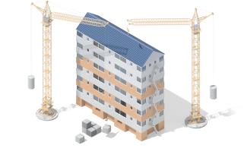
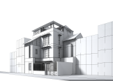
НАЛОГ НА ИМУЩЕСТВО ФИЗИЧЕСКИХ ЛИЦ
Налог на имущество физических лиц рассчитывается исходя из кадастровой стоимости имущества.
Необлагаемый минимум
(в квадратных метрах)
Для квартиры – 20
Для комнаты – 10
Для жилого дома - 50
Жилой дом, часть жилого дома – 0,12%
Квартира, часть квартиры – 0,12%
квартиры, комнаты
жилые дома
Единый недвижимый комплекс – 0,12%
Льготные категории налогоплательщиков соответствии
со ст.407 НК РФ:
-Герои СССР и Герои РФ;
-Инвалиды I и II группы;
-Инвалиды с детства;
-Дети-инвалиды;
-Участники ВОВ ;
-Участники боевых действий;
-Военнослужащие;
-Пенсионеры и т.д.
другие здания,
строения и
сооружения
Объекты налогоб-
ложения
Объекты незавершенного строительства – 0,12%
гаражи,
машино-место
Гараж и машино-место – 0,12%
Хозяйственные строения и сооружения – 0,12%
единые недвижимые
комплексы
объекты
незавершенного
строительства
Административно-офисные и коммерческие объекты – 1,2%
Прочие объекты – 0,5%

Slide 12
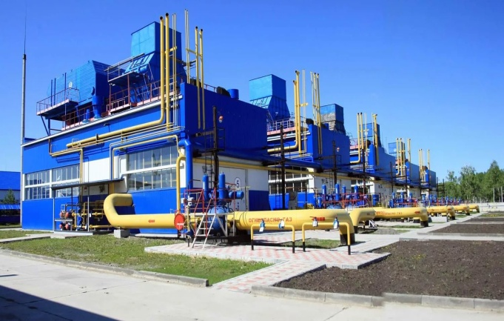
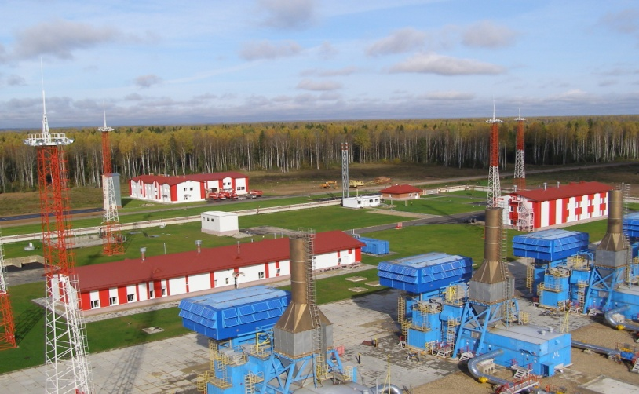
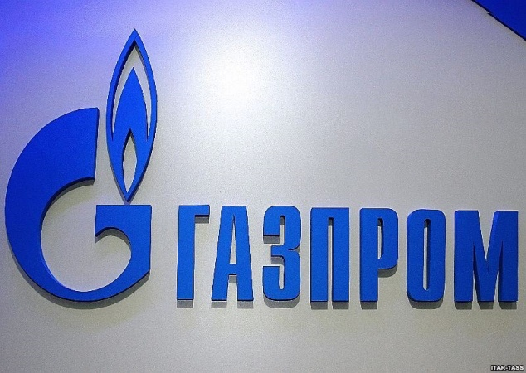
КРУПНЫЕ НАЛОГОПЛАТЕЛЬЩИКИ РЕГИОНА
Филиал ООО «Газпром трансгаз Санкт-Петербург» Холм-Жирковское ЛПУ МГ
ООО «Газпром трансгаз Санкт-Петербург» — динамично развивающееся газотранспортное предприятие, стратегия которого направлена на обеспечение энергетической стабильности Северо-Запада России, а также четкое выполнение контрактных обязательств ПАО «Газпром» по поставкам газа на экспорт. Количество работающих в Холм-Жирковском филиале предприятии составляет более 300 человек.

Slide 13
ПОНЯТИЕ МЕЖБЮДЖЕТНЫХ ОТНОШЕНИЙ
Нужна помощь?
Межбюджетные отношения — взаимоотношения между федеральными органами государственной власти, органами государственной власти субъектов Российской Федерации, органами местного самоуправления по вопросам регулирования бюджетных правоотношений, организации и осуществления бюджетного процесса.
Межбюджетные трансферты — средства, предоставляемые одним бюджетом бюджетной системы Российской Федерации другому бюджету бюджетной системы Российской Федерации.

Slide 14
ВИДЫ МЕЖБЮДЖЕТНЫХ ТРАНСФЕРТОВ
Дотации - денежная помощь со стороны бюджета другого уровня, предоставляемая на безвозмездной и безвозвратной основе
Субвенции – межбюджетные трансферты, предоставляемые местным бюджетам на исполнение переданных государственных полномочий
Субсидии - межбюджетные
трансферты, предоставляемые
бюджету другого уровня на условиях долевого финансирования расходов
Иные межбюджетные трансферты

Slide 15
СТРУКТУРА МЕЖБЮДЖЕТНЫХ ТРАНСФЕРТОВ В 2022-2024 гг.

Slide 16
НАПРАВЛЕНИЯ РАСХОДОВАНИЯ СРЕДСТВ
Расходы бюджета – выплачиваемые из бюджета денежные средства, за исключением средств, являющимися источниками финансирования дефицита бюджета.
РАСХОДЫ делятся:
По типам расходных обязательств
По ведомствам
По муниципальным программам
По функциям муниципального образования

Slide 17
СТРУКТУРА РАСХОДОВ ПО РАЗДЕЛАМ БЮДЖЕТА В 2022-2024 ГОДАХ
Общегосударственные вопросы
654,3
658,0
661,1
Национальная оборона
2022 год
281,2
289,5
299,6
2023 год
Национальная экономика
2 048,1
2 092,1
2 134,6
2024 год
Жилищно-коммунальное хозяйство
12 633,7
9 715,2
10 690,3
Культура, кинематография
100,0
100,0
100,0
Социальная политика
75,0
75,0
75,0

Slide 18
ПРОГРАММНЫЙ БЮДЖЕТ
Бюджет формируется в новом «программном» формате на основе муниципальных программ. Это связано со вступившими в силу изменениями в Бюджетный кодекс РФ в 2014 году.
Каждая муниципальная программа увязывает бюджетные ассигнования с результатами их использования для достижения заявленных целей. Таким образом, программный бюджет призван повысить качество формирования и исполнения главного финансового документа.
Программный бюджет – это:
Повышение эффективности деятельности всех участников программы за счет полномасштабного охвата всех сфер деятельности органов местного самоуправления и, как следствие, бюджетных ассигнований, находящихся в их распоряжении.
Обеспечение прозрачности расходования бюджетных средств, что позволяет увязать результаты, достигнутые в ходе реализации программ с бюджетными ресурсами, направленными на их достижение.
Четкая определенная ответственность за достижение результатов. Вытекает из необходимости назначения исполнителя и соисполнителей, ответственных за реализацию муниципальной программы.

Slide 19
МУНИЦИПАЛЬНЫЕ ПРОГРАММЫ
Муниципальная программа – это совокупность мер, направленных на достижение единой цели, задач и ожидаемого результата, определение и результаты которых осуществляет распорядитель бюджетных средств соответственно возложенных на него функций.
Бюджет
Холм-Жирковского городского поселения является программным бюджетом. Формирование и исполнение расходной части бюджета происходит через реализацию муниципальных программ.
Программы общего характера
Программы социального направления
Программы обеспечения безопасных условий жизни
Программы поддержки отраслей экономики
Направленность муниципальных программ

Slide 20
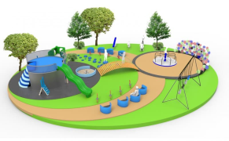
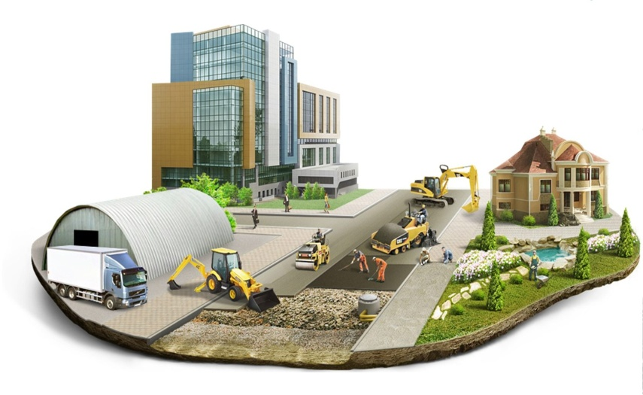
Муниципальная программа «Комплексное развитие территории Холм-Жирковского городского поселения»
Цель: создание условий для проживания на территории Холм-Жирковского городского поселения Холм-Жирковского района Смоленской области
Ожидаемые результаты: улучшение условий жизнедеятельности населения городского поселения
Комплексы процессных мероприятий:
"Организация и проведение культурно-досуговых мероприятий»
"Благоустройство территории Холм-Жирковского городского поселения"

Slide 21
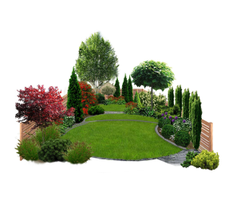
Муниципальная программа "Формирование современной городской среды на территории муниципального образования Холм-Жирковского городского поселения на 2018-2022 годы"
Цели: повышение уровня благоустройства территории Холм-Жирковского городского поселения Холм-Жирковского района Смоленской области
Региональный проект "Формирование комфортной городской среды"
Комплекс процессных мероприятий "Мероприятия по благоустройству мест массового посещения"

Slide 22
Муниципальная программа "Комплексное развитие систем коммунальной ифраструктуры Холм-Жирковского городского поселения "
Цели: оптимизация, развитие и модернизация коммунальных систем жизнеобеспечения для сохранения их работоспособности и обеспечения целевых параметров, улучшения их состояния, а также повышения качества предоставления коммунальных услуг потребителям Холм-Жирковского городского поселения Холм-Жирковского района Смоленской области
Комплекс процессных мероприятий "Комплексное развитие систем водоснабжения"

Slide 23
Муниципальная программа "Отлов безнадзорных (бездомных) собак на территории Холм-Жирковского городского поселения "
Цели: снижение динамики роста количества безнадзорных (бездомных) собак
Комплекс процессных мероприятий "Отлов безнадзорных (бездомных) собак в местах их естественного обитания"
Основными ожидаемыми конечными результатами выполнения муниципальной программы «Отлов безнадзорных (бездомных) собак на территории Холм-Жирковского городского поселения является:
- Отсутствие случаев заболеваемости бешенством среди животных и людей;
-Доведение до минимума безнадзорных собак на территории Холм-Жирковского городского поселения

Slide 24
Муниципальная программа "Развитие дорожно-транспортного комплекса Холм-Жирковского городского поселения "
Цели: сохранение и улучшение качества существующей сети автомобильных дорог общего пользования местного значения городского поселения
Комплекс процессных мероприятий "Ремонт, строительство, проектирование и реконструкция автомобильных дорог общего пользования местного значения Холм-Жирковского городского поселения "
Реализация муниципальной программы позволит улучшить состояние автомобильных дорог общего пользования Холм-Жирковского городского поселения Холм-Жирковского района Смоленской области

Slide 25
ДОХОДЫ ДОРОЖНОГО ФОНДА В 2022-2024 ГОДАХ
2 092,09
2 134,63
2 048,11
2024
2023
2022

Slide 26
ИСТОЧНИКИ РАЗМЕЩЕНИЯ ИНФОРМАЦИИ О БЮДЖЕТЕ
Официальный сайт Администрации муниципального образования «Холм-Жирковский район» Смоленской области
holm.admin-smolensk.ru
Официальное печатное издание
СОГУП «Редакция газеты «Вперед»

Slide 27
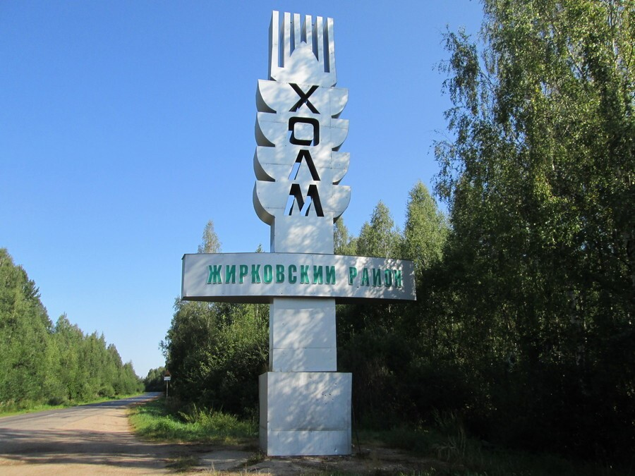
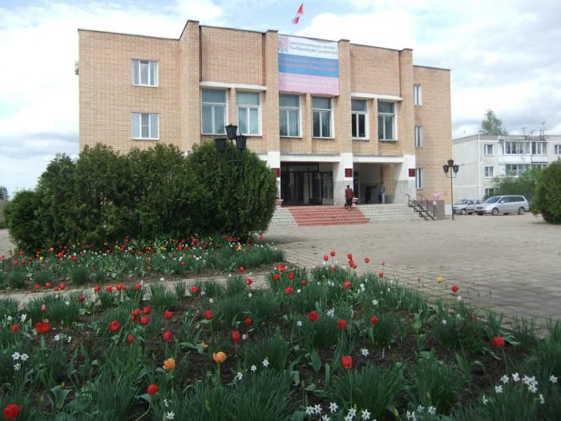
Финансовым управлением Администрации муниципального образования «Холм-Жирковский район» Смоленской области подготовлена электронная брошюра «Бюджет для граждан к решению «О бюджете муниципального образования Холм-Жирковского городского поселения Холм-Жирковского района Смоленской области на 2022 год и плановый период 2023 и 2024 годов».
В настоящем документе мы постарались в доступной и понятной форме изложить принципы формирования бюджета нашего района, а также показать на какие цели и в каких объемах направляются бюджетные средства, что позволит всем заинтересованным жителям Холм-Жирковского района принять активное участие в обсуждении проекта бюджета на последующие годы и итогах его исполнения.
Информация для контактов:
Адрес: 215650, Смоленская область,
пгт. Холм-Жирковский, ул.
Нахимовская, д.9
Режим работы: понедельник – пятница
с 9.00 до 18.00
перерыв с 13.00 до 14.00
Телефон: 48139 (2-11-73)
E-mail: fin_holm19@mail.ru
Заместитель Главы муниципального образования –
начальник Финансового управления
О.Н. Журавлева

